Slide 1
手洗いの方法

Slide 2
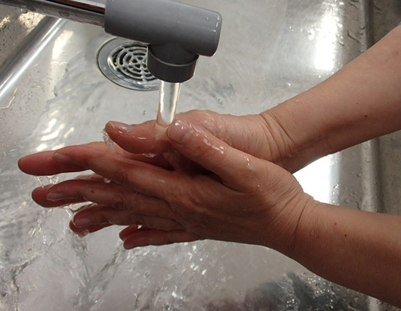
① 流水でよく洗い流し、目に見え
る汚れは落としておく

Slide 3
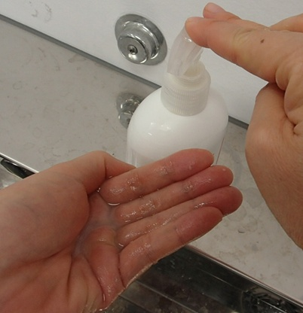
② 液状石けんをつける

Slide 4
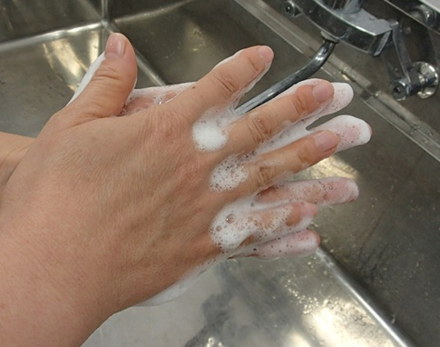
③ 手のひらをこすり合わせて
よく泡立てる

Slide 5
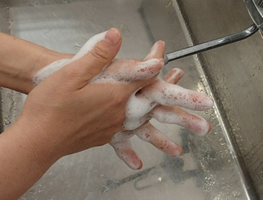
④ 指の間をこすり合わせて
丁寧に洗う

Slide 6
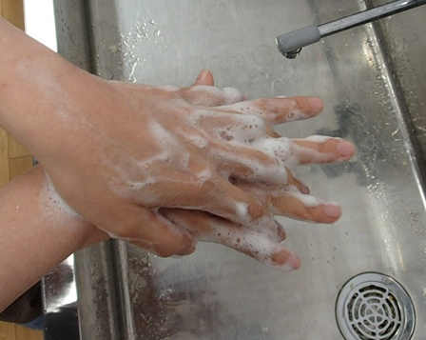
⑤ 手の甲をこすり合わせて洗う

Slide 7
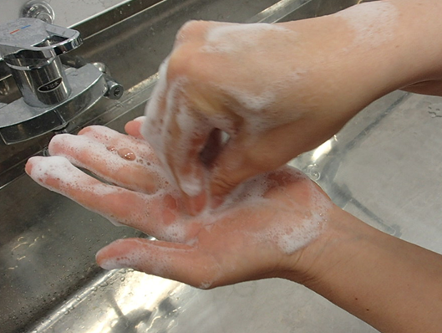
⑥ 指先を手の平でこすり合わせて
親指と爪先を丁寧に洗う

Slide 8
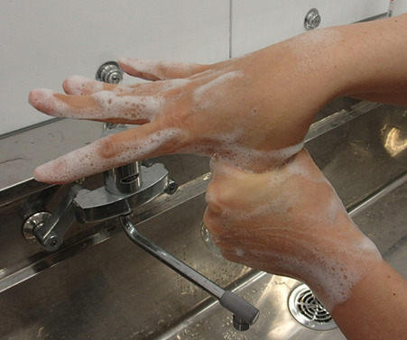
⑦ 親指は反対の手で包み、丁寧に
こすり合わせて洗う

Slide 9
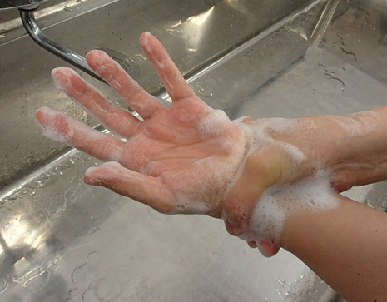
⑧ 手首も反対の手で包み、こすり
合わせて洗う

Slide 10
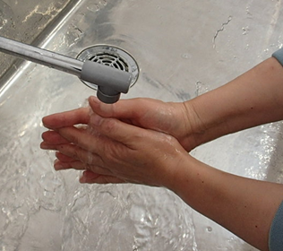
⑨ 流水でしっかり洗い流す

Slide 11
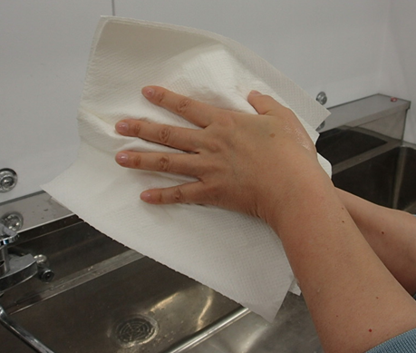
⑩ ペーパータオルで水分を拭き取
る

Slide 12
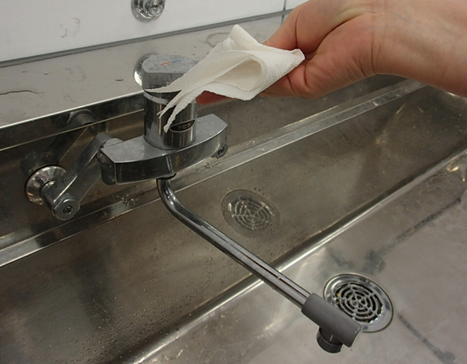
⑪ 蛇口はひじを使うか、ペーパー
タオルを使って閉める

